Slide 1
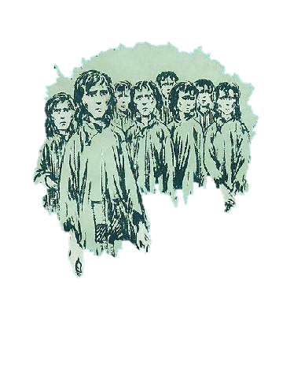

衣：简陋
只穿着短衣，破烂的粗布鞋，衣服满是油渍。
食：吃的简陋
定食只有两粥一饭，
粥最多只有豆腐渣，
粥菜是不可能有的。
偶尔会有莴苣菜叶作为“佳肴”。
住：环境恶劣
休息在“蜂房般的格子里”，人挤人，到处充满汗臭，粪臭和湿气。
行：被残忍对待
被称作“芦柴棒”，“猪猡”，总被殴打，
甚至由于身体像骷髅不愿被“抄身婆”接触。
4:15
起床
4:30
吃饭
5:00
上工
？
下工

